Slide 1
冀教版 数学 六年级 上册
5
百分数的应用
成 数
课前导入
探究新知
课堂练习
课堂小结
课后作业
WWW.PPT818.COM

Slide 2

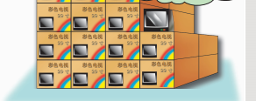

课前导入
加二成”是什么意思?”
电视机售价
“加二成”就是按进价提高20%。
每台电视机的零售价定为多少元呢?
每台的进价是1800元，加二成吧。

Slide 3

探究新知
每台的进价是1800元，加二成吧。每台电视机的零售价定为多少元呢?
我这样算:
先算二成是多少元……
1800×20% =360 (元)
1800+360=2160 (元)
1800×(1+20%)= 1800×120%=2160 (元)
答:每台零售价为2160元。

Slide 4

曹庄乡去年产棉花37.4万千克。今年遭受虫害，今年大约产棉花多少万千克?
减产一成五就是比去年减少了15%
37.4×（1-15%）=37.4×85%
=31.79（万千克）
答: 今年大约产棉花31.79万千克。

Slide 5
一种计算机现在的售价是7320元，比去年同期降价二成五。去年同期这种计算机的售价是多少元?
可以用列方程计算
解：设去年同期这种计算机的售价是x元
x×（1-25%）=7320
x=9760
答：去年同期这种计算机的售价是9760元。
一个

Slide 6
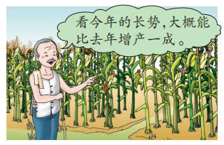
试一试。
王大爷的这块地去年产玉米4050千克。预计今年可产玉米多少千克?
解法一：
4050×（1+10%）=4455（千克）
解法二：
4050+4050×10%=4455（千克）
答：预计今年可产玉米4455千克。

Slide 7


课堂练习
一个苹果园去年产苹果6870千克。预计今年产苹果多少千克？
今年春天有风灾，可能要减产二成五。
6870×（1-25%）=5152.5（元）
答：预计今年产苹果5152.5千克。

Slide 8

某水泥厂8月份销售水泥875吨，比7月份减少三成。7月份销售水泥多少吨?
解：设7月份销售水泥x吨
x×（1-30%）=875
x=1250
答：7月份销售水泥1250吨。

Slide 9
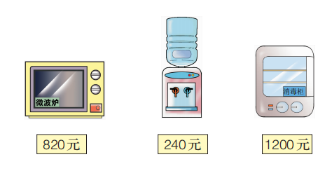
下列商品的零售价都是把进价加二成五后确定的。你知道这些商品的进价吗?

Slide 10
微波炉：
820÷（1+25%）=656（元）
饮水机：
240÷（1+25%）=192（元）
消毒柜：
1200÷（1+25%）=960（元）

Slide 11
八成写成百分数是（ ）
四成写成百分数是（ ）
今年某旅游景区接待的游客比去年多了两成，今年接待的游客是去年的（ ）%
北京出游人数比去年增加了50%，就是比去年增加了（ ）成。
80%
40%
120
五

Slide 12

课堂小结
这节课你们都学会了哪些知识？
所谓的“成数”
在农村，农民常说这块地的粮食作物收了几成。如九成、八成、七成……、还有六成五(也叫六成半)、五成半、三成半等等的说法。这里的九成，就是十分之九、八成就是十分之八，七成就是十分之七，六成半就是十分之六点五，以此类推。
也可以理解为一成就是10%。

Slide 13


课后作业
1.从教材课后习题中选取；
2.从课时练中选取。

